Slide 1

程序设计 I
2018-2019秋季学期
第三讲
数据与C语言 - 1
授课教师：范举 副教授
时间：2017年9月19日
程序设计导论

Slide 2


上节课回顾 (1)：代码结构
第一段C
程序 (first.c)
#include
预处理命令
int main()
主函数：总是第一个被调用
statements
语句：实现主函数功能
注释：//开始的单行与/* */的多行
程序设计导论

Slide 3
上节课回顾 (2)：基本概念
#include <stdio.h> - 预处理命令，包含系统头文件
int main() - 主函数头
int num; - 声明语句
num = 1; - 赋值语句
printf (…); - 函数调用语句
  (“ abcd”), (“abcd\n”), (“abc%d”, 123)
if (…) { ... } else { ... } – 控制语句
// or /* */ - 注释
程序设计导论

Slide 4
第二次上机作业知识点 - 1
先在友学上练习，带着问题来听课
作业题：YOJ习题编号1003 – 1011
  1003 比较两个整数的大小
  1004 读入字符串并输出
  1005 切换字符大小写
  1006 浮点数求和
  1007 求三角形面积
  1008 计算学分绩点
  1009 按要求读入数据并输出
程序设计导论

Slide 5
第二次上机作业知识点 - 2
作业题
  1010 温度转换
  1011 输出字符的ascii码
知识点归纳
  整数、字符串、字符、浮点数 – 数据类型
  输入、输出 – 标准输入输出
  计算、求和、比较 – 代数运算
  切换、ascii码、转换 – 数据表示存储与转换
程序设计导论

Slide 6
内容提要
3.1 C语言的基本数据类型
3.2 C语言的输入和输出
3.3 C语言的运算符与表达式
3.4 数据表示存与类型转换
程序设计导论

Slide 7
C语言的基本数据类型
第3.1节
程序设计导论

Slide 8
数据类型
维度1：存在不同的数据类型？
  数据可能是整数、实数、字母，等等
  思考：为什么C语言要区分不同数据类型？
    从程序员的角度……
    从计算机的角度……
  C语言支持的数据类型
    数值型数据 (short, int, long, float, double)
    字符型数据 (char)
    用户自定义数据 (pointer, struct, union)
程序设计导论
Notes:
从程序员角度与从计算机角度这里应该对应板书

Slide 9
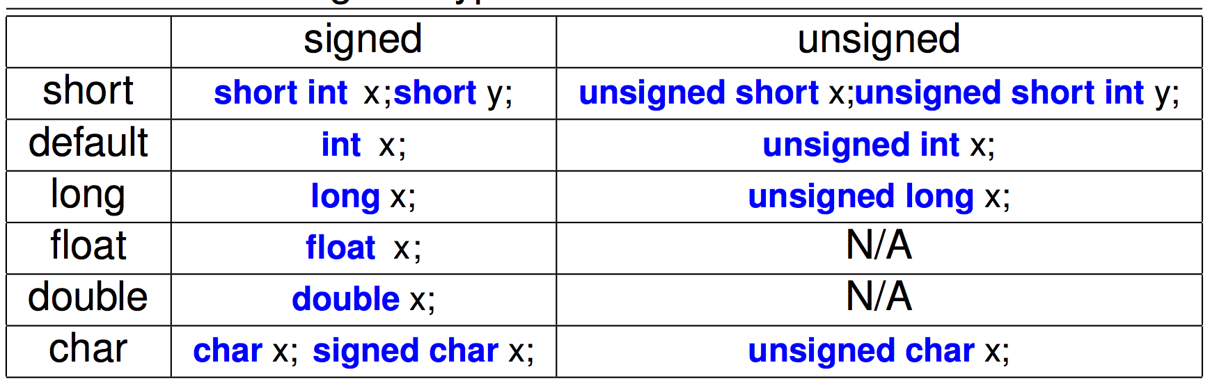
数据类型
C程序员可以使用的基本数据类型
  有符号(signed)与无符号(unsigned)的区分
  表示整数使用int, short, long三种类型
  表示实数使用float, double两种类型
  表示字符使用char类型
程序设计导论

Slide 10
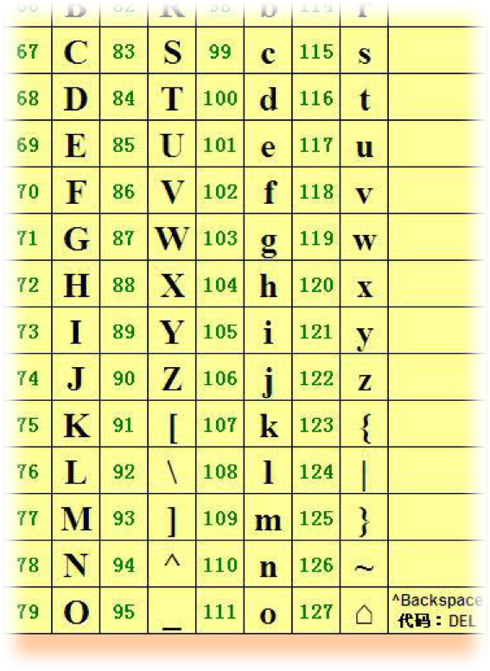
字符型数据
占用1个字节字符类型的数据
在内存中以相应的ASCII码存放。
例：'a'的ASCII码为97，内存中的存储形式：
0 1 1 0 0 0 0 1
ASCII码表：http://asciima.com/
程序设计导论

Slide 11
变量与常量
维度2：程序执行过程数据是否变化？
  常量：程序执行过程中不发生变化
  变量：在程序中可以被赋值而发生变化
变量的命名规则
  变量名可以包含字母、数字和’_’
  变量名只能以字母或下划线开头
  C语言的关键字不能作为变量名
  变量名是大小写敏感的
  变量在一个函数范围内不能重名
程序设计导论

Slide 12
变量 (1)
小测试：指出下面变量命名的正确性
  int money$owed;
  int total_count;
  int score2;
  int 2ndscore;
  int long;
  int x, X; 定义了几个变量？
程序设计导论

Slide 13
变量 (2)
变量代表内存中具有特定属性的一个存储单元，用于存储数据，也就是变量的值。
    变量a
    ————变量值
    内存单元地址XXXX
30
变量的定义和内存地址的关系
程序设计导论

Slide 14
变量 (3)
变量的声明
  语句int a; - 系统实际做了什么？
  语句int a = 30; - 系统实际做了什么？
变量的赋值
  变量必须先声明才能赋值（为什么？）
  语句a = 50; - 系统实际做了什么？
程序设计导论

Slide 15
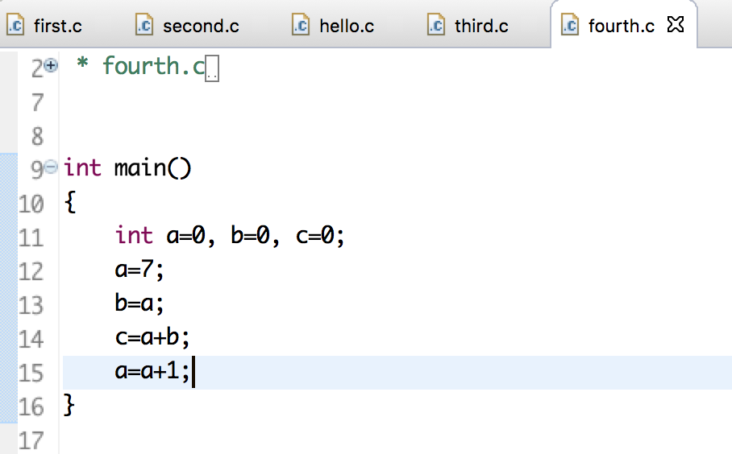
变量 (4)
下面的代码中，变量是怎样赋值的？
程序设计导论

Slide 16
常量 (1)
数字常量
  整型、实型
字符常量
  ‘a’、’b’、’2’
字符串常量
  “Hello World”
程序设计导论

Slide 17
常量的书写格式
整型常量
  在C语言中，整型常量可以用不同进制：
  八进制：以0开头的数字序列
  十六进制表示：以0x开头的数字序列
  十进制：其它数字序列。
例：整型常量
  写出65535在不同进制下的表示形式
程序设计导论

Slide 18
常量的书写格式
长整型数据要在数字后加字母L或l。例:
-12L（十进制）
774545L（十进制）
076L（八进制，32768）
0100000L（八进制，62）
0X12l（十六进制，18）
0x8000l（十六进制，32768）
注意：12L与12值相等，但占用的存储空间不同。
程序设计导论

Slide 19
实型常量
实型常量只能用十进制表示，不能用八进制或十六进制表示。
实型常量可以用小数或指数表示，例：
34.5 3.14 .345 345.
1e2 1.5e-3
  注意:字母e(或E)之前必须有数字，且e后面的指数必须为整数
  规范化的指数形式：
    在字母e（或E）之前的小数部分中，小数点左边应有一位（且只能有一位）非零的数字.
    例如：123.456可以表示为：123.456e0, 12.3456e1, 1.23456e2, 0.123456e3, 0.0123456e4, 0.00123456e
程序设计导论

Slide 20
示例：π值的几种表示形式
日常表示法
  3.14159×10⁰
  0.31159×10¹
  0.0314159×10²
  31.4159×10⁻¹
  314159×10⁻³
C语言的表示形式
  3.14159e0
  0.314159e+1
  0.0314159e+2
  31.4159e-1
  3141.59e-3
程序设计导论

Slide 21
字符常量
字符型常量是用单撇号括起来的一个字符,如:
'a' 'A' '?' '#' '8' '' ' '
“ ' ”称为定界符，不是字符常量的一部分。
不能用“ " ”代替“ ' ”， “ " ”在一些C语言中为字符串的定界符。
字符常量中不能直接使用“ ' ”、“ \ ”作为字符，必须使用转义字符“ \' ”和“ \\ ”。
程序设计导论

Slide 22
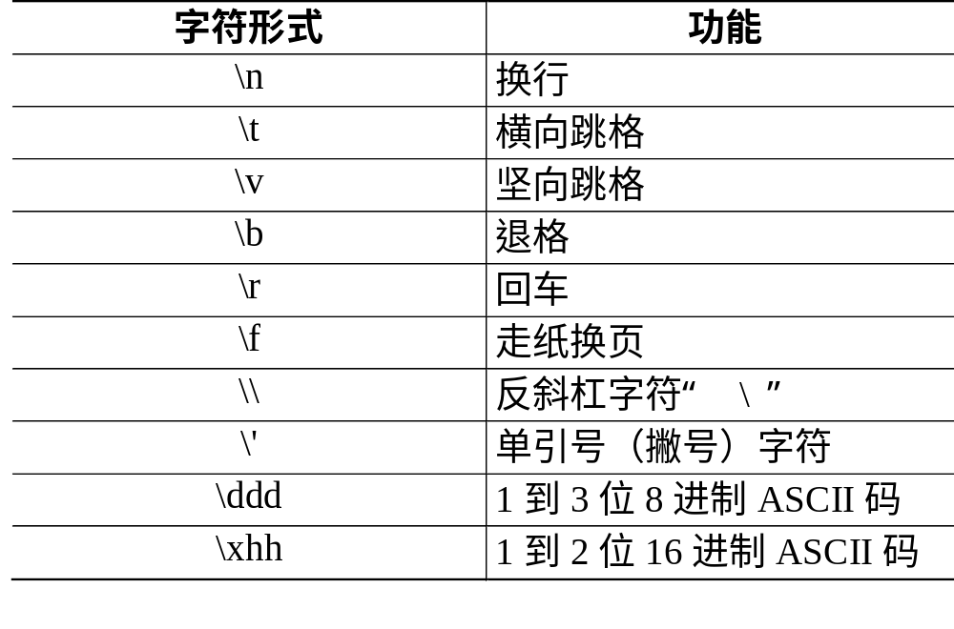
转义字符
程序设计导论

Slide 23
字符串常量
字符串常量是指在C语言中用一对双撇号括起来的零个或多个字符序列。如：
"Hello" "Programming in C" "A" ""
字符串以双撇号（" "）为定界符，但双撇号本身不属于字符串。
字符串中字符个数称为该字符串的长度。
字符串常数存储在机器中时，系统自动在字符串的末尾加一个“字符串结束标志”，它的转义字符为“ \0 ”。
程序设计导论

Slide 24
例：字符串的存储
字符串：
I say:'Goodby!'
可写成：
"I say:\'Goodby!\'"
字符串“hello”存储为：
实际上每个字符都以ASCII码存储
h e l l o \0
104 101 108 108 111 0
程序设计导论

Slide 25
符号常量的使用
// 3_2.c
//已知单价和数量，求总价
#include <stdio.h>
#define PRICE 30
int main( )
{
int num, total;
num = 10;
total = num * PRICE;
printf( "total = %d\n", total);
return 0;
}
#define是宏定义命令
在本程序中，用PRICE来替代30这个数字
宏定义不是语句，结尾没有;
程序设计导论

Slide 26
小测验
下面几种情况分别使用什么数据类型？
  北京市的人口
  电影票的价格
  《程序设计导论》书中出现频率最高的字
  《程序设计导论》书中每个字的频率
  某写字楼的楼层
程序设计导论

Slide 27
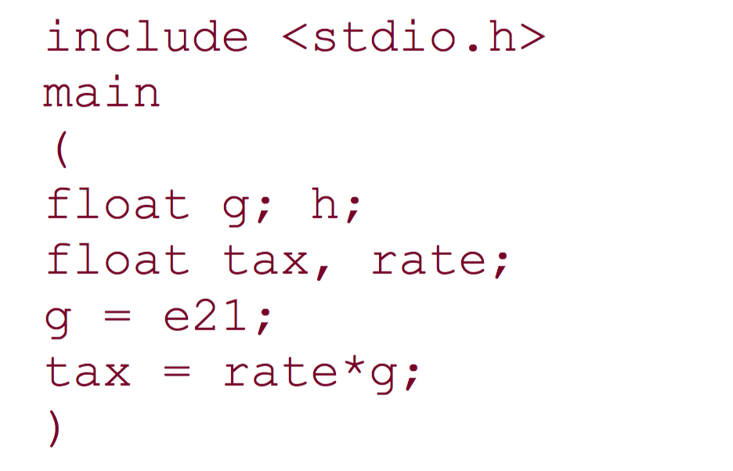
小测验 (3)
挑出下面程序中的问题
程序设计导论

Slide 28
数据的格式化输入和输出
第3.2节
程序设计导论

Slide 29
输入输出函数scanf & printf
输入输出函数的作用是什么？
  与程序交流 (Communicate with a Program)
函数printf和scanf是否属于C语言本身？
  不！它们不是C语言的关键字，只是库函数的名字 (C library)
为什么C语言本身不提供输入输出？
  C语言将输入输出的实现留给编译程序，以更好适应指定机器的输入输出情况
你怎么来设计printf和scanf？
程序设计导论

Slide 30
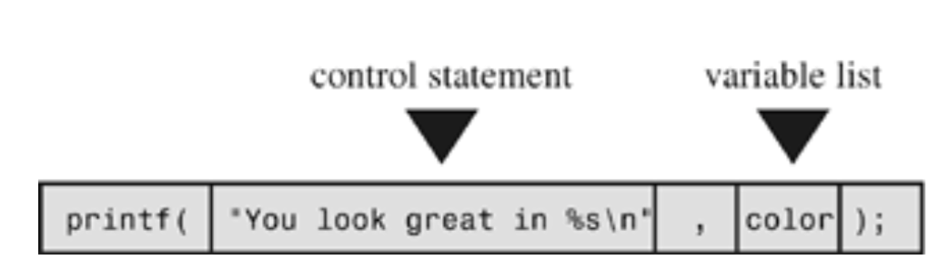
设计 printf 的基本思想 (1)
需要考虑哪些基本问题
  What - 要输出的是什么？
  How - 要怎样进行输出？
格式控制
变量列表
程序设计导论

Slide 31
设计 printf 的基本思想 (2)
函数 printf 需要解决哪些实际问题？
  输入：一个或多个变量
    以二进制编码
  输出：人可以识别的数据
    不同类型的变量的输出格式不同
    希望将变量嵌入到希望输出的“文字”中
    希望输出变量的不同精度
    希望对数据输出做些简单的“排版”
程序设计导论

Slide 32
输出函数 printf 的使用 (1)
“格式控制”的使用
示例：“You look great in %s\n”
  双引号
  普通字符，如You look great in和\n
  格式声明，如%s
思考：“格式声明”应该怎么用？
程序设计导论

Slide 33
输出函数 printf 的使用 (2)
“格式声明”的使用
  格式声明 = % + 附加字符 + 格式字符
  常用格式字符（详见教材）
    输出整数：%d (%i); %u, %o, %x, %X
    输出实数：%f, %.mf, %e, %E
    输出单个字符：%c
    输出字符串：%s
对数据输出
做基本的“排版”
不同类型变量
输出格式与精度
程序设计导论

Slide 34
输出函数 printf 的使用 (3)
“格式声明”的使用
  格式声明 = % + 附加字符 + 格式字符
  附加字符
    输出数据的最小宽度：一个整数n
    靠左对齐与靠右对齐：是否加符号-
对数据输出
做基本的“排版”
不同类型变量
输出格式与精度
程序设计导论

Slide 35
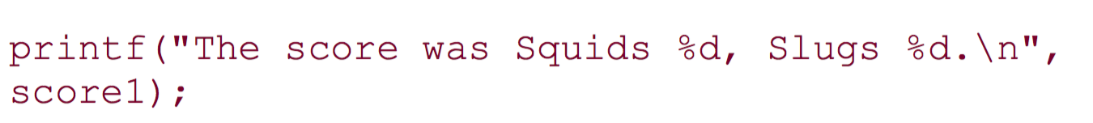
输出函数 printf 的使用 (4)
指出下面语句的错误：
注意：
  格式声明的个数与变量的个数保持一致
  使用准确的格式声明
程序设计导论

Slide 36
输出函数 printf 的使用 (5)
思考问题1：格式声明是如何工作的？
  输入是什么？
  输出是什么？
思考问题2：如果格式声明和变量不匹配会产生什么结果？
思考问题3：怎么打印长字符串？
程序设计导论

Slide 37
小测验
声明一个整型变量age，将变量赋值为你实际的年龄，然后使用三次printf()函数
  使用一个printf()函数将你的姓名和age打印在一行
  使用一个printf()函数将你的姓名和age打印在两行
  使用两个printf()函数将你的姓名和age打印在一行
程序设计导论

Slide 38
设计 scanf 的基本思想
·
需要考虑哪些基本问题
  What - 要输入的是什么？
  How - 要怎样进行输入？
参考 printf 的例子，scanf也应包含
  格式控制，如”%d %f”
  变量列表，如&num, &score
字符串怎么输入？
  示例：scanf (“%s”, name)
程序设计导论

Slide 39
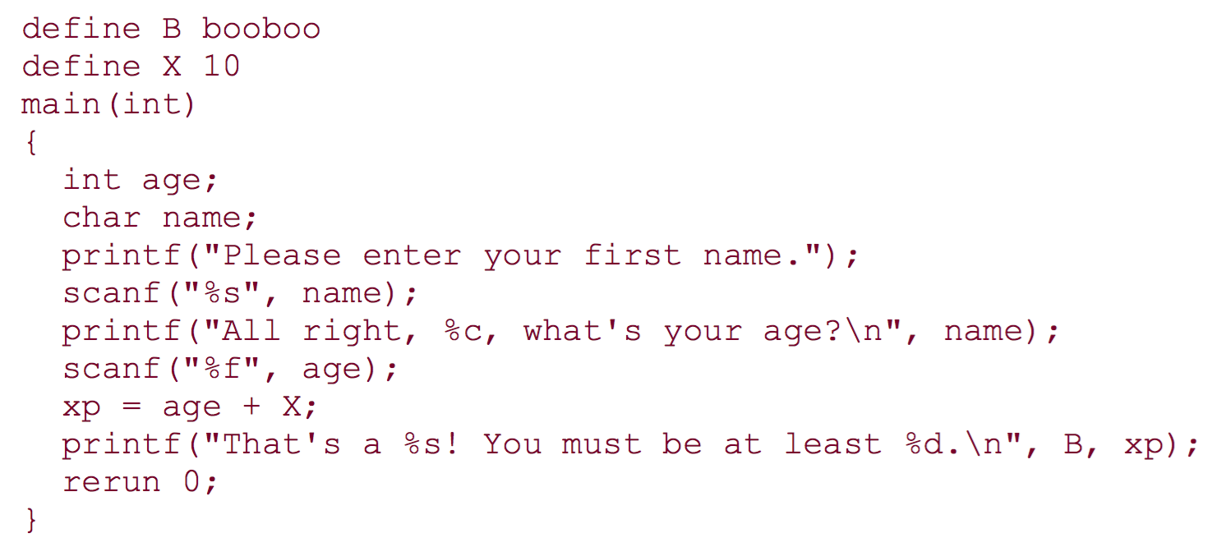
小测验
挑出下面程序的错误
程序设计导论

Slide 40
C++的输入输出流
#include<iostream>
using namespace std;
int main () {
int n1,n2;
float f1, f2;
double d1, d2;
char c1, c2;
cin >> n1 >> n2;
cin >> f1 >> f2;
cin >> d1 >> d2;
cin >> c1 >> c2;
cout << n1 << " " << n2 << endl;
cout << f1 << " " << f2 << endl;
cout << d1 << " " << d2 << endl;
cout << c1 << " " << c2 << endl;
return 0;
}
程序设计导论

Slide 41
What is new?
建立C++项目与.cpp为扩展名的源文件
  C++兼容C语言（语句、头文件……）
预处理：引入输入输出流的头文件
输入流cin
  从键盘提取变量信息（>>）
输出流cout
  将变量插入到显示设备中（<<）
#include<iostream>
using namespace std;
程序设计导论

Slide 42
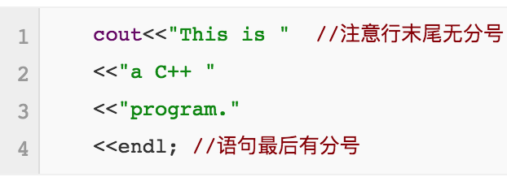
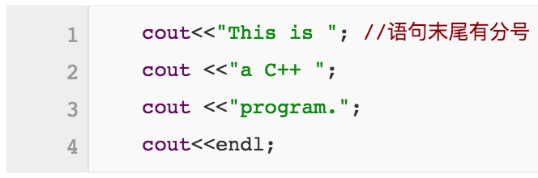
输出流的基本操作
cout语句的一般格式为
  cout<<表达式1<<表达式2<<……<<表达式n;
一个cout语句可以分成若干行写
cout << n1 << " " << n2 << endl << f1 << " " << f2 << endl;
等价
cout << n1 << " " << n2 << endl;
cout << f1 << " " << f2 << endl;
等价
程序设计导论

Slide 43
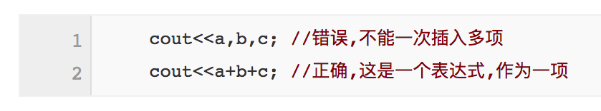
输出流的基本操作
在用cout输出时，用户不必通知计算机按何种类型输出，系统会自动判别输出数据的类型，使输出的数据按相应的类型输出。
  符号endl表示换行符
  为什么不用\n了？
程序设计导论

Slide 44
输入流的基本格式
cin语句的一般格式为
  cin>>变量1>>变量2>>……>>变量n;
一个cin语句可以分成若干行写
在用cin输入时,系统也会根据变量的类型从输入流中提取相应长度的字节
  不能用cin语句把空格字符和回车换行符作为字符输入给字符变量，它们将被跳过
等价
cin >> n1 >> n2;
cin >> f1 >> f2;
cin >> d1 >> d2;
cin >> c1 >> c2;
cin >> n1 >> n2 >> f1 >> f2
>> d1 >> d2 >> c1 >> c2;
程序设计导论

Slide 45
输入流的基本格式
如何输入一个m*n矩阵，并输出？
类似情况用scanf输入会出现异常
int ary[3][4];
for (int i = 0; i < 3; i ++)
for (int j = 0; j < 4; j ++)
cin >> ary[i][j];
for (int i = 0; i < 3; i ++) {
for (int j = 0; j < 4; j ++)
cout << ary[i][j] << " ";
cout << endl;
}
程序设计导论

Slide 46
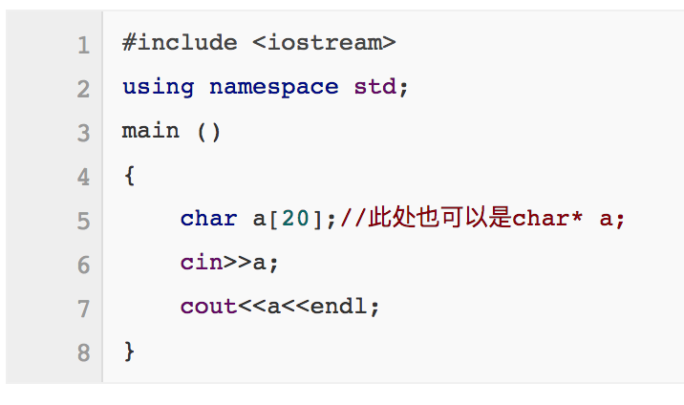
用输入流接收字符串
接收字符串时，遇“空格”、“TAB”、“回车”都结束。
程序设计导论

Slide 47
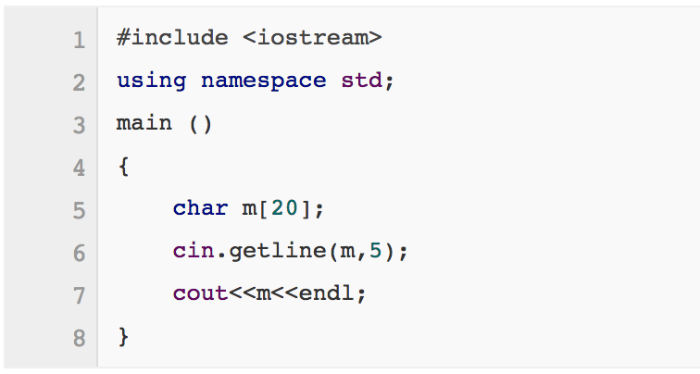
如何接收一行字符串
一行字符串可能包含空白
cin.getline(接受字符串的数组m,接受个数5,结束字符)
  当第三个参数省略时，系统默认为 ’\0’
程序设计导论

Slide 48
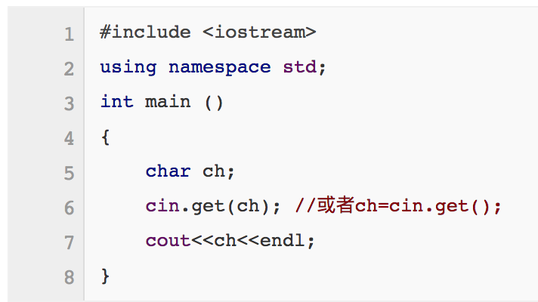
接收单个字符
cin.get(字符变量名)
  可以用来接收字符，可以接收空格、TAB和回车。
程序设计导论

Slide 49
总结
扩展阅读： http://blog.csdn.net/qq_36016407/article/details/70254640
输入输出流可以和输入输出函数同时使用，并行不悖
输入输出流
  cin, cout
输入函数
  scanf, gets, getchar
输出函数
  printf
程序设计导论

